Slide 1
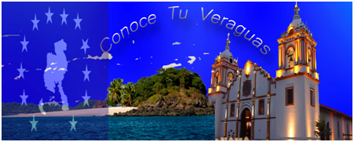
Fisiografía de la provincia de Veraguas
Lic. Tomasa De León, Portal Educativo Panamá

Slide 2
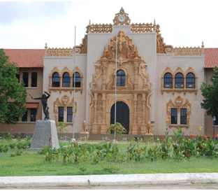
Introducción
El destacado intelectual Dr. Julio E. Mérida Luque, quien, entre otras cosas, se ha dedicado a la investigación de problemas nacionales, incluidos los aspectos que conforman la fisiografía del país, se propone editar su importante escrito “Fisiografía de la provincia de Veraguas”.

Slide 3
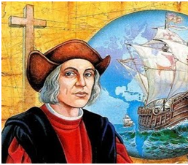
Cuando los nativos de entonces desabrieron a Cristóbal Colón que desembarcaba en tierra firme, el conquistador escuchó a los naturales decir la palabra “Beragua” y consideró el genovés que era el nombre de esa región y desde entonces se conoció, dicho territorio, con el nombre de “Beragua”.

Slide 4
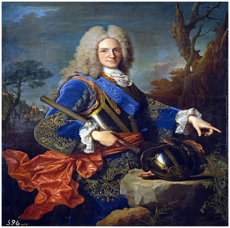
Muchos años después el Rey de España, mediante una cédula real, determinó agregarle una ”s” al nombre y quedó como” Beraguas” y finalmente, se conoce la provincia, que tiene costas en ambos mares, como Veraguas, con ”v”.

Slide 5
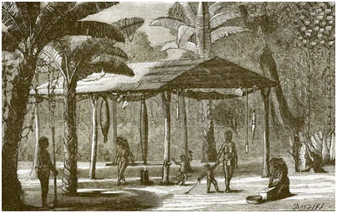
Pero además de la hermosa naturaleza, los conquistadores quedaron enloquecidos con las restallantes prendas de oro, que adornaban los cuerpos de los extraños habitantes. Los conquistadores fundaron la ciudad de Belén, pero el bravo comandante, el Quibián derrotó a los intrusos y destruyó el establecimiento.

Slide 6
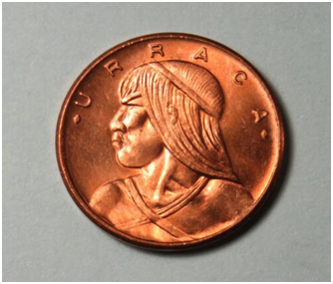
Posteriormente otro intrépido líder, llamado por los españoles con el nombre de “Urraca”, por 9 años batalló sin ser vencido; y dicen que para honrarlo y hacer un homenaje. En el siglo XX, un gobierno panameño le puso al centavo panameño, el supuesto rostro de Urracá, que viene a ser, apenas, un céntimo del Balboa.

Slide 7
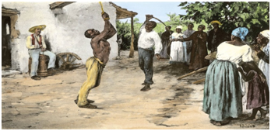
Pero justamente por las maravillosas prendas y desde luego por aquel subsuelo lleno de minas de oro, los pobres individuos, entonces denominados indios, casi murieron todos…. Así, liberados los naturales los conquistadores comenzaron a explotar las minas de Santa Fe, Concepción, Cocuyo y Candelaria y otras para lo cual importaron unos 2000 esclavos negros.

Slide 8
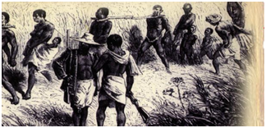
Pero cuando los conquistadores se apoderaron del Perú, cuyas minas eran más ricas, abandonaron las de Veraguas. Los esclavos fueron distribuidos en aéreas de Santa Fe, Nata, San Francisco, Montijo y otras comunidades. Y por muchísimo tiempo, la riquísima región norte quedó, como se sabe, sumida en el atraso. Aquello fue en el Norte.

Slide 9
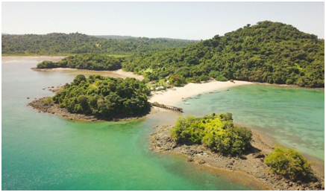
En el Sur se destaca, entre otras riquezas, la isla de Coiba. De allí también los conquistadores echaron a los titulados indígenas. De Coiba, los conquistadores extraían las duras y finas maderas, para la construcción de barcos. Cerca de Coiba, pero en el continente, los españoles fundaron en 1571, la ciudad de Filipina.

Slide 10
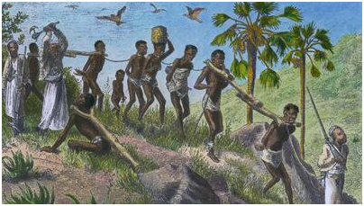
Pero esta próspera localidad, en sus días fue constantemente atacada por los piratas, y sus pobladores, incluidos, los esclavos, abandonaron dicho poblado y
huyeron hacia el norte, y se establecieron en la meseta, y fundaron la comunidad que hoy se denomina La Mesa.

Slide 11
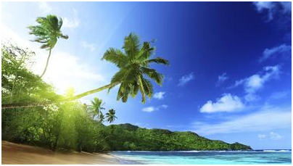
Coiba, que ha sido avalada por Institutos Internacionales en la suma de 1000 millones de dólares, tiene una superficie de 49300 hectáreas. Es el parque marino más grande del mundo, la isla más grande del Pacífico americano y fue declarado por la UNESCO como Patrimonio mundial. Y esto es el sur.

Slide 12
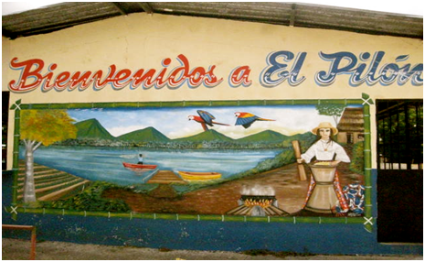
Pero queremos anotar un importante hecho cultural. Montijo, ha tenido entre otras cosas buenas, en dos poblaciones, El Pilón y el Bongo, los mejores aires del tamborito panameño. Uno de esos tamborito dice “Con los minerales vine, con los minerales voy, Ajé, je ja me voy con los minerales”

Slide 13
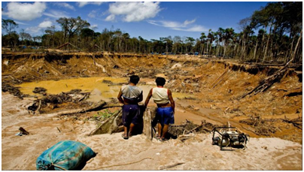
¿Y qué son los “minerales” de esta tonada. Pues nada menos, que los mineros que vinieron de las minas del norte. Es por tanto uno de los pocos tamboritos históricos de nuestro folclor.
Con todas estas riquezas, sólo el retraso político, hace que todavía seamos una de las provincias más atrasadas del país. Pero no será así siempre.

Slide 14
Imágenes de cortesía
Infografías
http://conocetuverguasinfoeducacion220.webpin.com/gallery.html
http://www.cuadernodeliderazgo.net/2014/04/cristobal-colon.html
https://es.wikipedia.org/wiki/Provincia_de_Veraguas#/media/Archivo:Escuela_Normal.jpg
https://khronoshistoria.com/historia-moderna/espana-moderna/primer-rey-de-espana/
https://pueblosoriginarios.com/biografias/quibian.html
https://www.ebay.es/itm/325147951786

Slide 15
https://historia.nationalgeographic.com.es/edicion-impresa/articulos/amos-y-esclavos-vida-plantacion-algodon_16457
https://destinopanama.com.pa/2020/07/13/amos-y-esclavos-ii/
https://www.recuerdosdemimochila.com/isla-coiba/
https://lamesa.municipios.gob.pa/
https://www.univision.com/explora/las-10-islas-mas-grandes-del-mundo
http://wikimapia.org/27892959/es/El-Pil%C3%B3n#/photo/3409717
https://proactivo.com.pe/wp-content/uploads/2021/05/mineria-ilegal-e1621866271866.jpeg

Slide 16
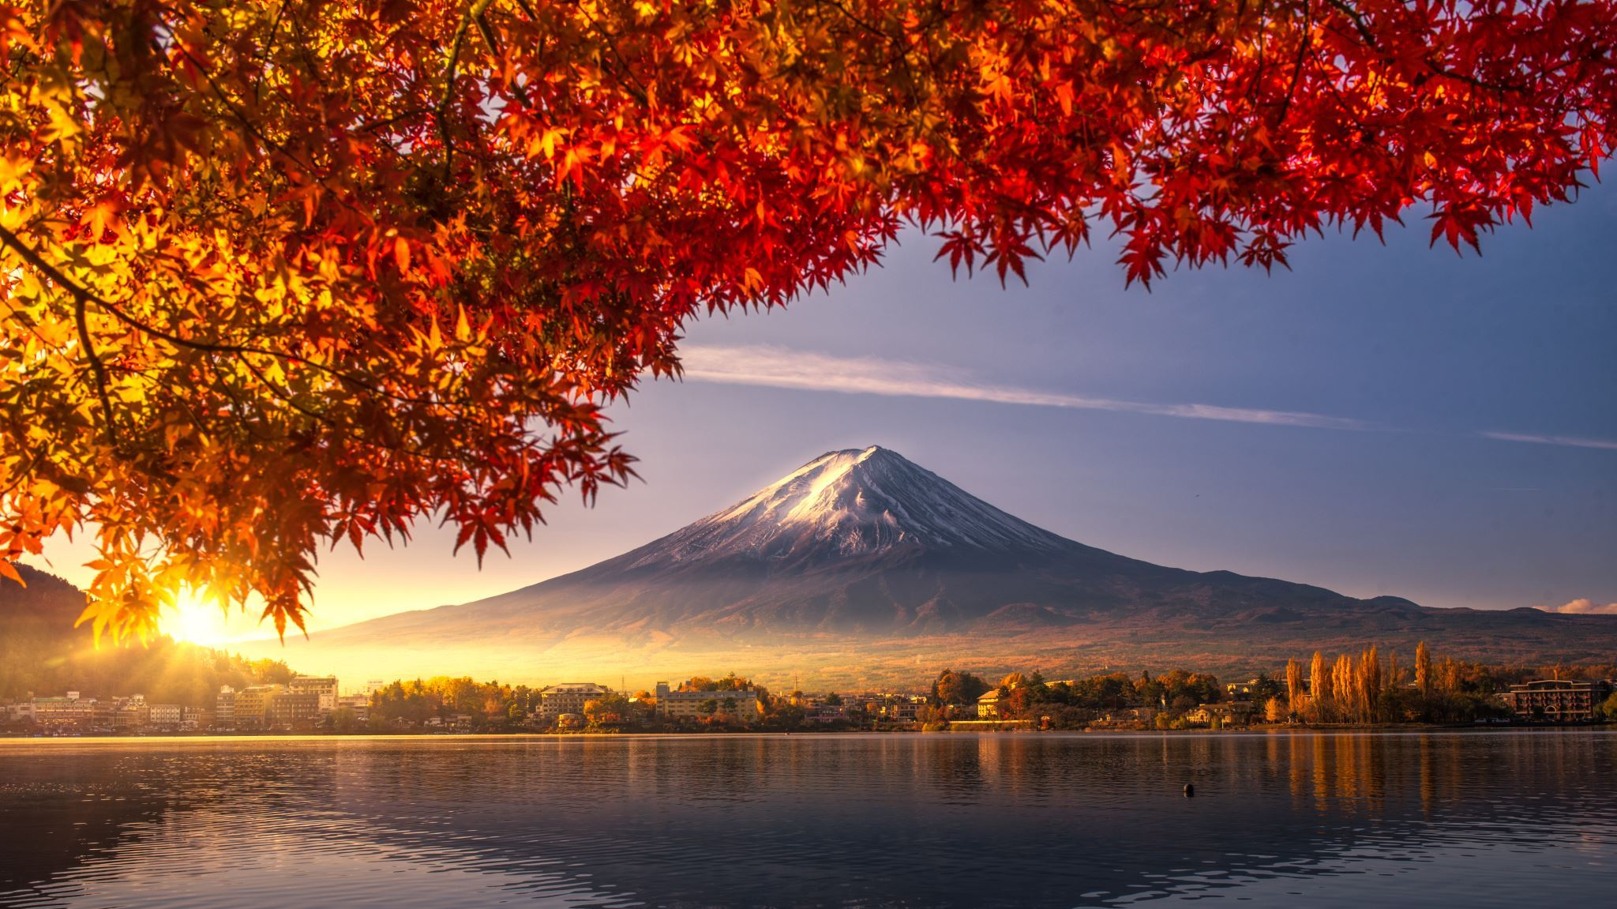
Muchas gracias

